Slide 1
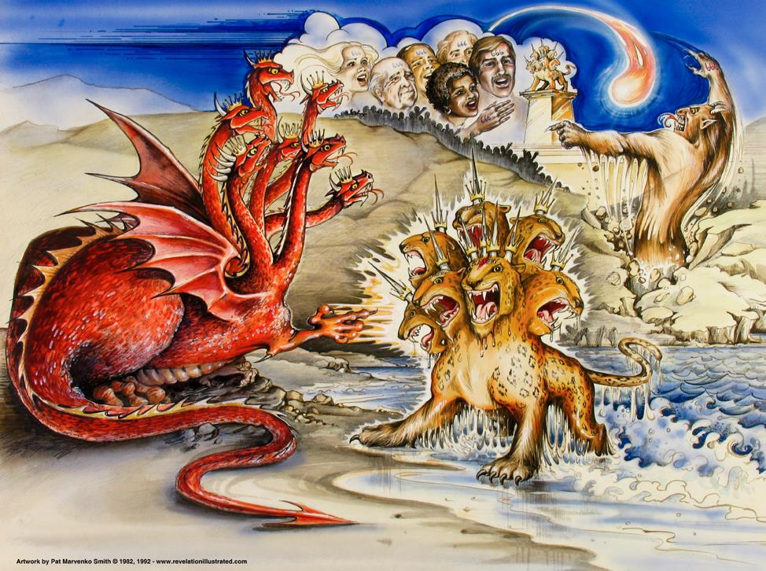
启 示 录 13 章 的 兽
龙 =
撒但
陸野兽 =
假先知
海野兽 =
敌基督
Used with permission
Dr. Rick Griffith • 博士 • 新加坡神学院 • BibleStudyDownloads.org
Notes:
Slides needing translation as of 12 Sep 2013: slides 90-91, 146

Slide 2

Three evidences of…
(
)
10–11 Witnesses
12
Satan
13–14
Henchmen

Slide 3
Slides on
启示录 13

Slide 4
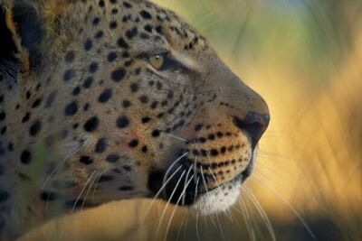
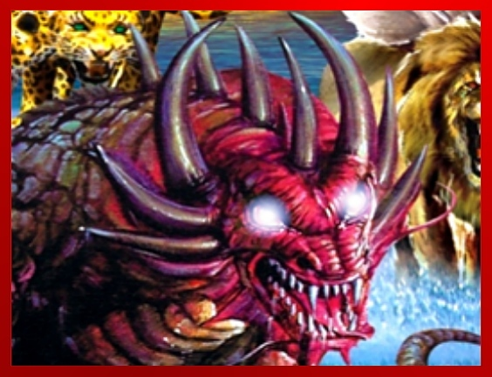
兽
387
只兽从海里上来， 有十角七头， 十角上戴着十个皇冠， 七头上有亵渎的名号。 2 我所看见的兽， 样子好像豹， 脚像熊的脚， 口像狮子的口。 龙把自己的能力、 王位和大权柄， 都交给了牠(13:1-2).
Notes:
"The three animals named in Revelation 13:2 remind us of the four beasts Daniel saw in his dream (Dan. 7): a lion (Babylon), a bear (Media-Persia), a leopard (Greece), and a “terrible beast” (the Antichrist). John saw these animals, or kingdoms, in reverse order since he was looking back, while Daniel was looking ahead. The final world empire will be rooted in all the previous empires and unite in one their evil and power. Added to the ferocity of these beasts will be Satan’s own power, throne, and authority!" (Wiersbe).

Slide 5
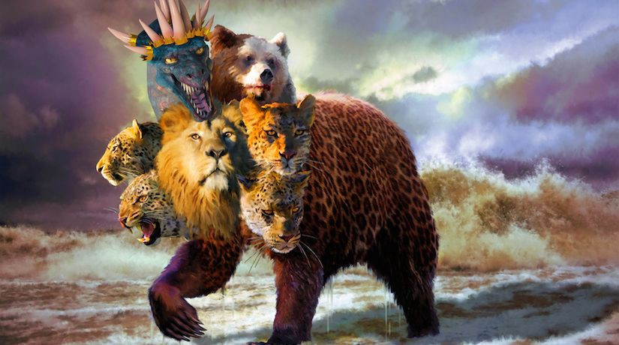
The Beast
387
"Then I saw a beast rising up out of the sea. It had seven heads and ten horns, with ten crowns on its horns. And written on each head were names that blasphemed God. ²This beast looked like a leopard, but it had the feet of a bear and the mouth of a lion! And the dragon gave the beast his own power and throne and great authority" (13:1-2).
Notes:
"The three animals named in Revelation 13:2 remind us of the four beasts Daniel saw in his dream (Dan. 7): a lion (Babylon), a bear (Media-Persia), a leopard (Greece), and a “terrible beast” (the Antichrist). John saw these animals, or kingdoms, in reverse order since he was looking back, while Daniel was looking ahead. The final world empire will be rooted in all the previous empires and unite in one their evil and power. Added to the ferocity of these beasts will be Satan's own power, throne, and authority!" (Wiersbe).

Slide 6
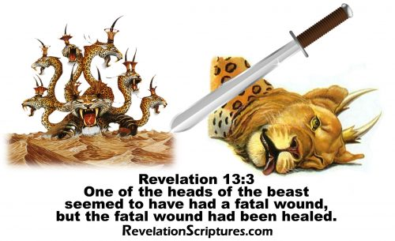
"I saw that one of the heads of the beast seemed wounded beyond recovery—but the fatal wound was healed!
The whole world marveled at this miracle and gave allegiance to the beast” (13:3 NLT).
388
Notes:
https://revelationscriptures.com/revelation-13-beast-image-mark-666-conquers-saints-42-months-false-prophet/
Accessed 26 May 2020

Slide 7
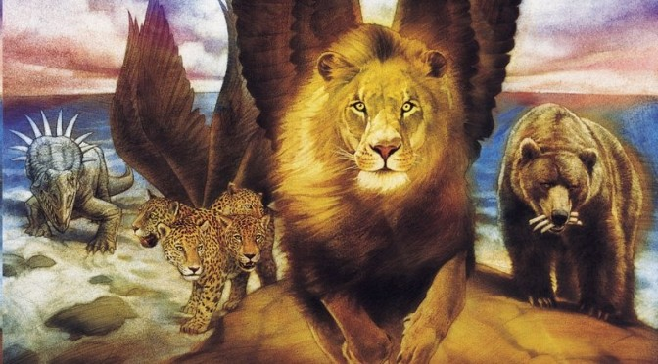
启示录13章提到的就是但以理书7章中的国家
331
Notes:
Slides 3-8 appear in the Revelation 1-12 slide show as slides 104-109 so just copy the translated slides from there.

Slide 8
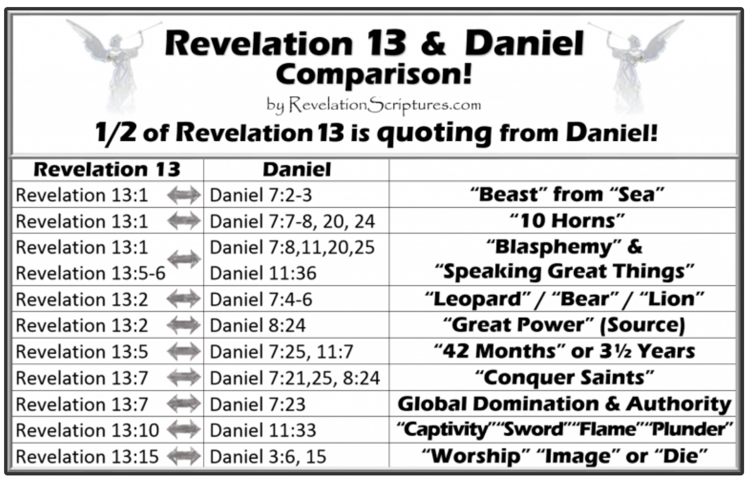
Revelation 13 & Daniel Comparision
Notes:
https://revelationscriptures.com/revelation-13-beast-image-mark-666-conquers-saints-42-months-false-prophet/
Accessed 26 May 2020

Slide 9
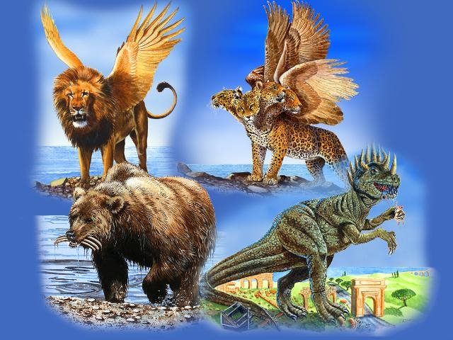
启示录13章提到的就是但以理书7章中的国家
331
巴比伦
希腊
罗马
波斯

Slide 10
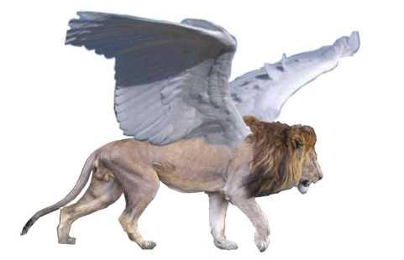
第一兽：有翅膀的狮子（巴比伦）
331

Slide 11
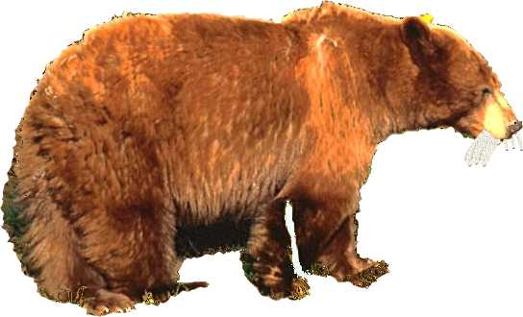
第一兽：熊（波斯）
331

Slide 12
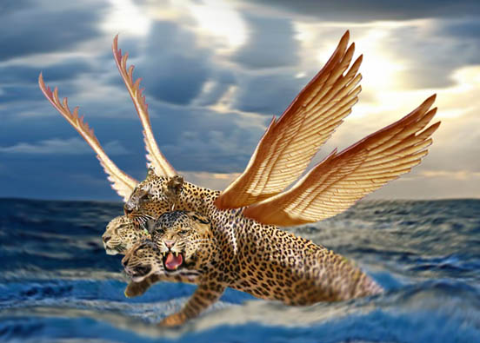
第三兽：豹（希腊）
331

Slide 13
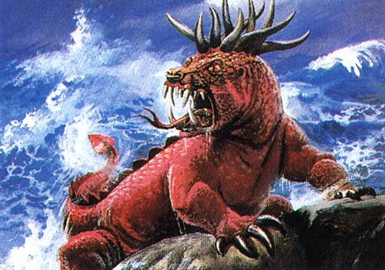
第四兽： 可怕（罗马）
331
但以理 7： 7

Slide 14
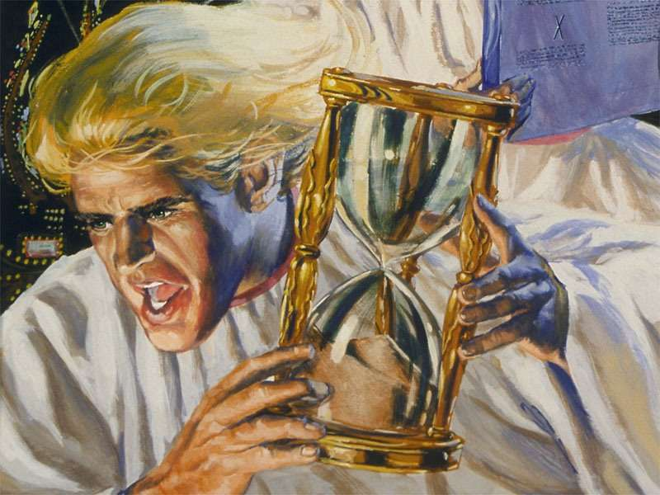
第四兽上的小角（敌基督）
331
但以理 7： 8

Slide 15
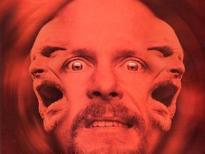
撒旦的三位一体”
“父亲”= 撒旦
“儿子”=
敌基督
“灵”=
假先知

Slide 16
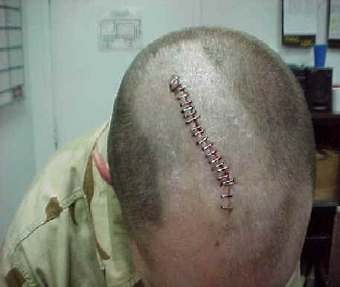
兽的七头中有一个似乎受了致命伤， 但那致命伤却医好了。 全地的人都很惊奇， 跟从那兽。 4因为龙把权柄交给了兽， 大家就拜龙， 也拜兽， 说： “有谁可以跟这兽相比？ 有谁能与牠作战呢？ (13:3-4).
388
Notes:
Satan worship is becoming much more popular in the USA, even though Satan does not care if people worship him or something or someone else—as long as this is not God! Every major city in the USA has a Satanic church. One former Satanic priest, Mike Warnke, is now a Christian. He estimates that 80% of missing persons who have never been found were offered as human sacrifices.
"Not only will there be wonder, but there will also be worship (Rev. 13:4). Worship is the one thing Satan has always wanted (Matt. 4:8–10), and he will receive it through “the beast.” The second “beast,” described in the last half of this chapter, will organize and promote the worship of Antichrist, making it the official religion of the world!" (Wiersbe).

Slide 17
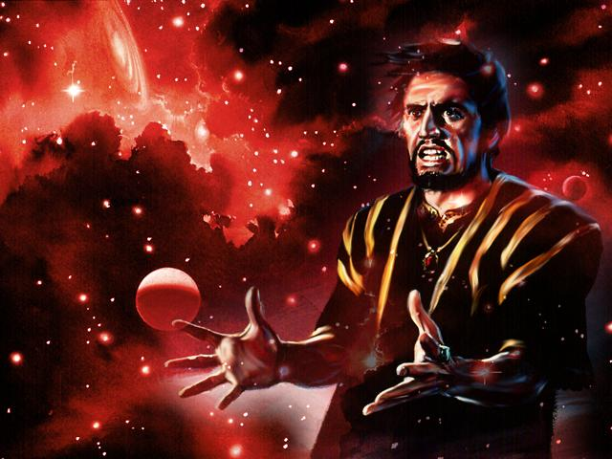
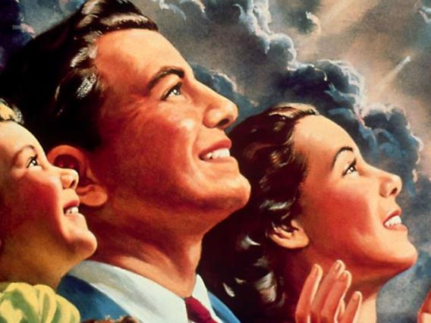
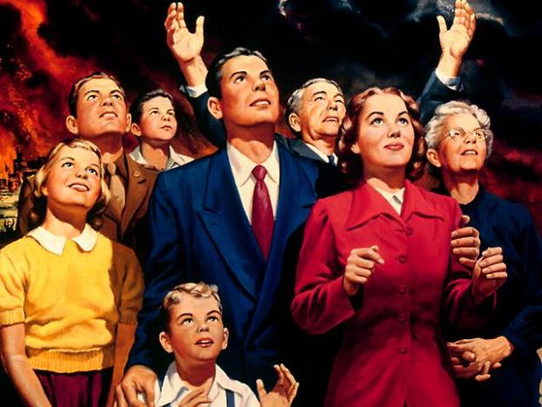
世界将拜兽

Slide 18
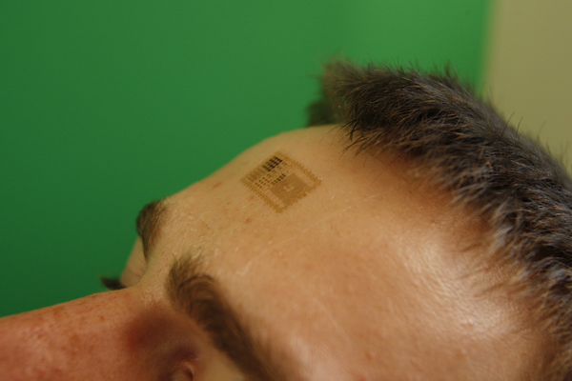
"所有住在地上的人， 名字没有记在创世以来被杀的羊羔之生命册上的， 都要拜牠" (13:8).
388

Slide 19
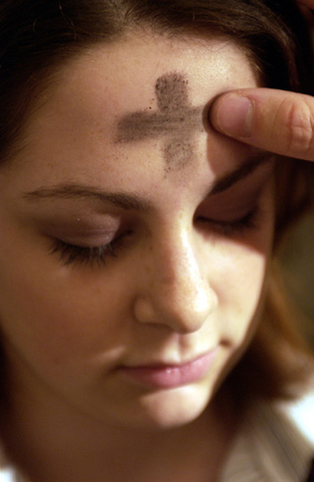
"凡有耳的， 就应当听！ ¹⁰如果人应该被俘掳， 就必被俘掳"
(13:9-10).
388

Slide 20
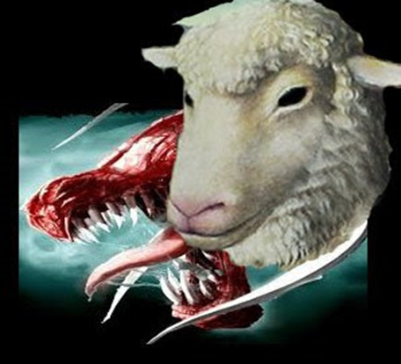
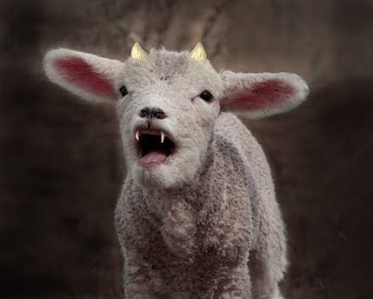
"Then I saw another beast come up out of the earth. He had two horns like those of a lamb, but he spoke with the voice of a dragon"
(13:11 NLT).

Slide 21
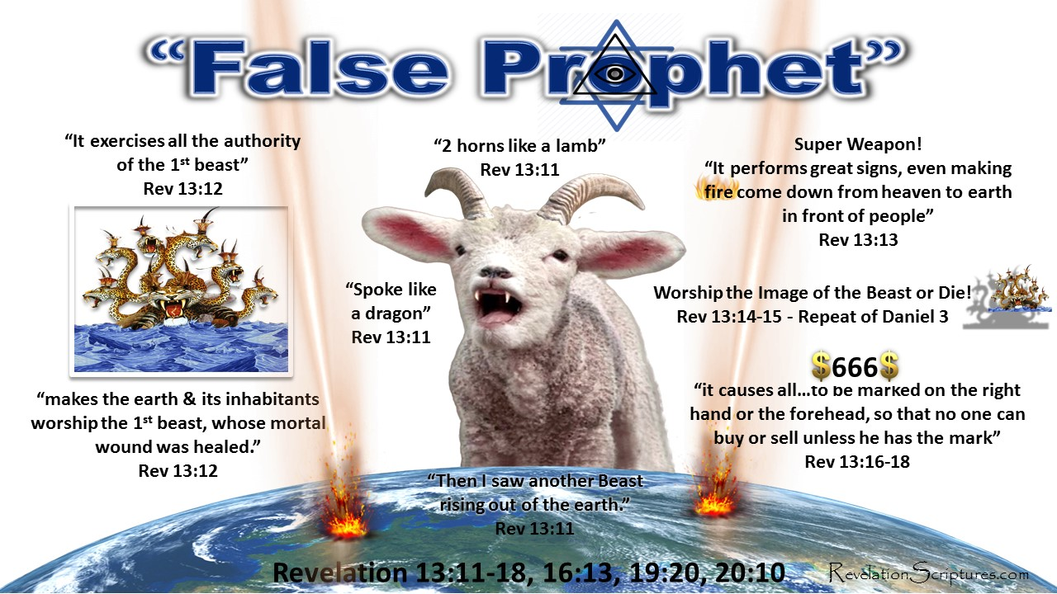
"He exercised all the authority of the first beast. And he required all the earth and its people to worship the first beast, whose fatal wound had been healed"
(13:12 NLT).
Notes:
https://revelationscriptures.com/revelation-13-beast-image-mark-666-conquers-saints-42-months-false-prophet/
Accessed 26 May 2020

Slide 22
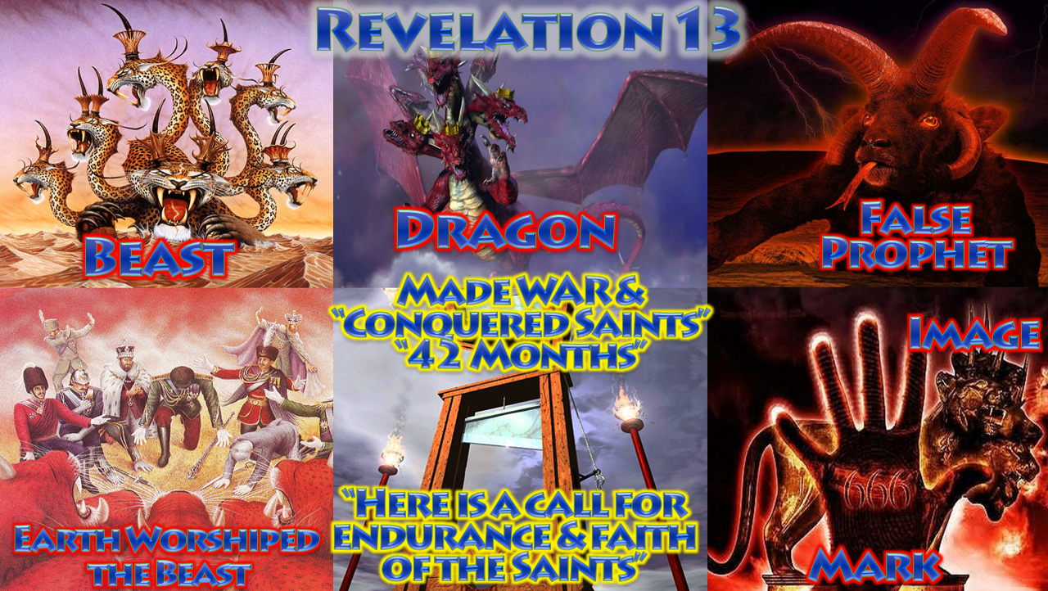
Revelation 13 Summarized
Notes:
https://revelationscriptures.com/revelation-13-beast-image-mark-666-conquers-saints-42-months-false-prophet/
Accessed 26 May 2020

Slide 23
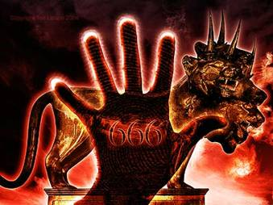
右手上
的印记
16 他 又 叫 众 人 ， 无 论 大 小 、 贫 富 、 自 主 的 、 为 奴 的 ， 都 在 右 手 上 或 是 在 额 上 受 一 个 印 记 。
17 除 了 那 受 印 记 、 有 了 兽 名 或 有 兽 名 数 目 的 ， 都 不 得 做 买 卖 。
启示录 13:16-17

Slide 24
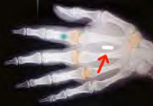
右手中的
印记
它 又 叫 众 人 ， 无 论 大 小 贫 富 ， 自 主 的 ， 为 奴 的 ， 都 在 右 手 上 ， 或 是 在 额 上 ， 受 一 个 印 记 。 ¹⁷除 了 那 受 印 记 ， 有 了 兽 名 ， 或 有 兽 名 数 目 的 ， 都 不 得 作 买 卖 。
启示录13:16, 17

Slide 25
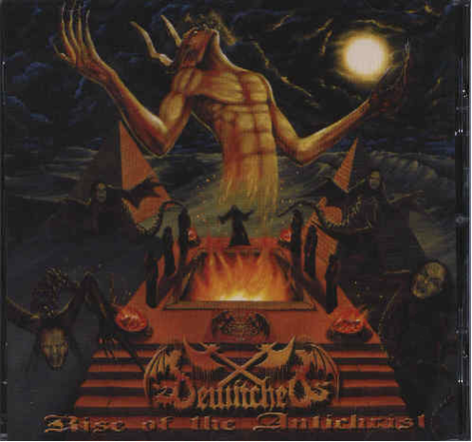
敌基督到底是谁呢？

Slide 26
以下的片段会说明某些人怎么把“兽”属灵化。。。
假！
666

Slide 27
大红龙!
撒旦:
神的大敌；凡是真理, 良善, 神的创造他都厌恶; 恨不得能够把自己称为神!

Slide 28

如果把兽给属灵化
兽:
世界的政治制度。除了那些属于羔羊的，这政治要求和得到一切的敬拜与顺从，目的是让撒旦把整个世界给掌握在手中。

Slide 29

把假先知给属灵化
假先知:
所有以伪造的伦理和奇迹把人类带坏的观念形态，信仰，甚至是科技。 他的目的是把人类的敬拜转向那兽。

Slide 30
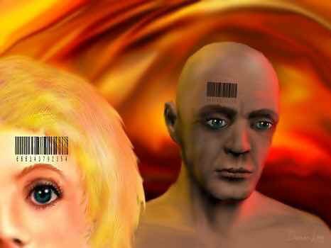
可是他被列为有人的数目，而他的数目是六百六十六。
(Revelation 13:18)

Slide 31
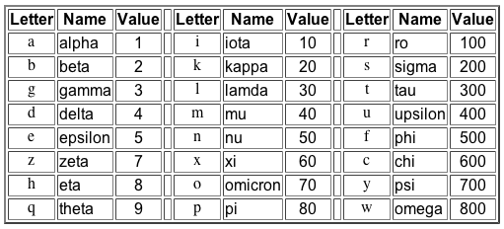
希腊文的字母号数(Gematria)
希伯来文，希腊文和拉丁文的字母各自都带有号数
http://religion-cults.com/antichrist/666.htm
Notes:
religion-cults.com/ antichrist/666.htm

Slide 32

尼罗= 666?
388
http://religion-cults.com/antichrist/666.htm

Slide 33

希伯来文的字母号数
英文 | 希腊文 | 希伯来文 | 号数
A | Alpha | Aleph | 1
B | Beta | Beth | 2
C | Gamma | Gimmel | 3
D | Delta | Daleth | 4
E | Epsilon | He | 5
F |  | Waw | 6
G |  | Zahyin | 7
H | Eta | Heth | 8
www = 666
http://religion-cults.com/antichrist/666.htm

Slide 34
英文字母号数
388
K | 66
I | 54
S | 114
S | 114
I | 54
N | 84
G | 42
E | 30
R | 108
 | 666
A | 6
B | 12
C | 18
D | 24
E | 30
F | 36
G | 42
H | 48
I | 54
J | 60
K | 66
L | 72
M | 78
N | 84
O | 90
P | 96
Q | 102
R | 108
S | 114
T | 120
U | 126
V | 132
W | 138
X | 144
Kissinger = Antichrist!

Slide 35
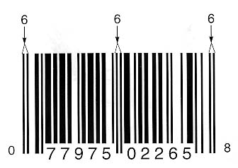
通用产品代条形码
388
但是犹太人在下一节经文是否也有个密码？
(启示录 14:1)
http://religion-cults.com/antichrist/mark.htm
Notes:
http://religion-cults.com/antichrist/mark.htm and www.soldierofthelord.4t.com/ photo.html

Slide 36
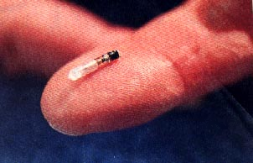

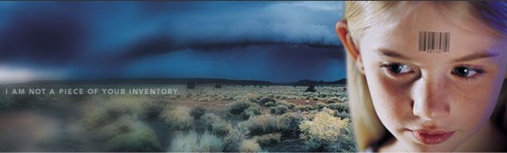
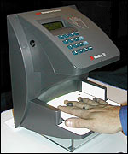
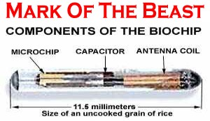
兽印记：微型芯片
www.soldierofthelord.4t.com/ photo.html

Slide 37

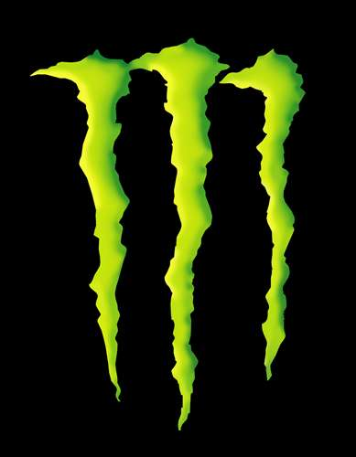
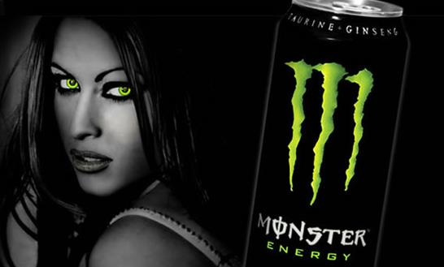
Monster Drink!
388

Slide 38
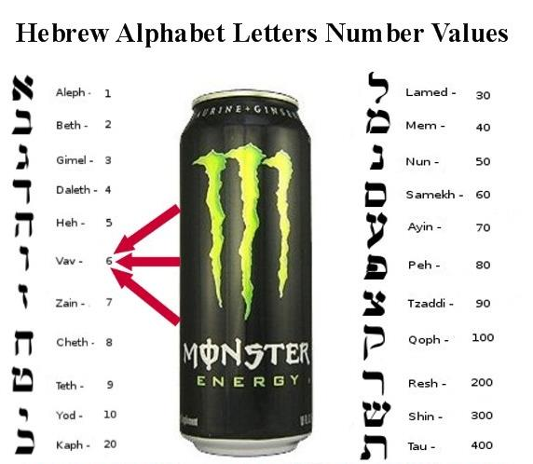
希伯来文字母的对等数字
388
怪兽增力饮料 =
666

Slide 39
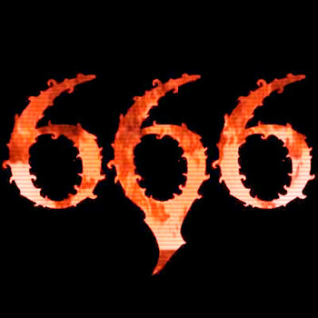
层出不穷！
各类型的计算法就把这些总计成六百六十六：Kissinger 基辛格, Van de Broek 布鲁克, Lustiger 吕斯蒂热, Hitler 希特勒, Deutschland 德意志, Himmler 希姆莱, New York 纽约, US of America 美国, Santa Claus 圣诞老人, Kennedy 肯尼迪, Al Gore 阿尔伯特戈尔。。。 Holy Bible 圣经, SS number 纳粹党标号, witchcraft 魔法, lustful 淫荡, monetary 货币, live 生存, son of sin 罪孽的后代, mark of beast 兽印记, evil 罪恶, bullet 子弹。。。 Internet 因特网, billgates+3 (the III) 比尔盖茨（第三）， computer 电脑, terminal 终端, binary 二进制, windows98 微软的视窗操作系统, teletext 电视杂志, calculation 计算。。。

Slide 40
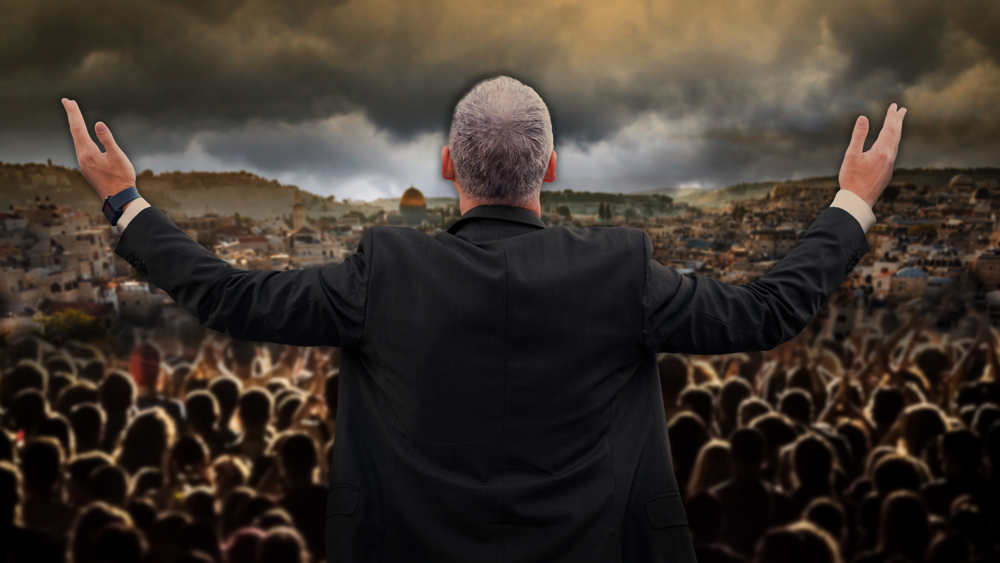
Is the Antichrist Here?
Irvin Baxter, “Antichrist Is He on Earth Right Now?” (Plano, TX: End Time Ministries, 15 Oct 2019), https://www.endtime.com/articles-endtime-magazine/antichrist-is-he-on-earth-right-now/
Notes:
https://www.endtime.com/articles-endtime-magazine/antichrist-is-he-on-earth-right-now/
Accessed 27 May 2020
He appears to be midtribulational:
“The Rapture: What do you teach? When is it?
In the Bible, 1 Corinthians describes our final victory: “Behold, I shew you a mystery; We shall not all sleep, but we shall all be changed, In a moment, in the twinkling of an eye, at the last trump: for the trumpet shall sound, and the dead shall be raised incorruptible, and we shall be changed” (1 Corinthians 15:51-52, King James Version). Paul says this occurs at the last trump, which the Bible tells us is the seventh trumpet. 1 Corinthians 15 and Revelation 11:15 are referring to the same thing. For the trumpet shall sound, the dead shall be raised, and we shall be changed.”
https://www.endtime.com/faq/

Slide 41
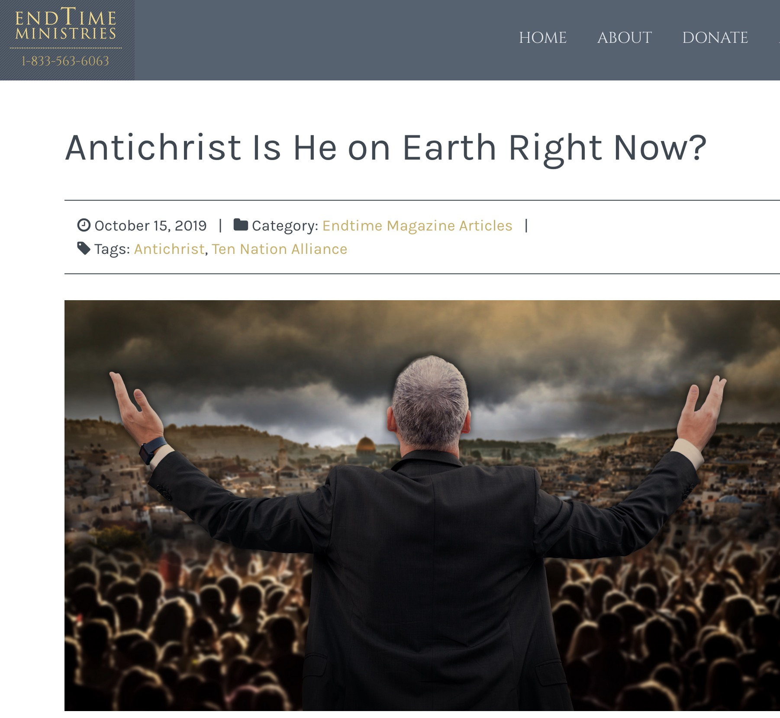
Is the Antichrist Here?
Antichrist Is He on Earth Right Now?
Irvin Baxter, “Antichrist Is He on Earth Right Now?” (Plano, TX: End Time Ministries, 15 Oct 2019), https://www.endtime.com/articles-endtime-magazine/antichrist-is-he-on-earth-right-now/
Notes:
https://www.endtime.com/articles-endtime-magazine/antichrist-is-he-on-earth-right-now/
Accessed 27 May 2020
He appears to be midtribulational:
“The Rapture: What do you teach? When is it?
In the Bible, 1 Corinthians describes our final victory: “Behold, I shew you a mystery; We shall not all sleep, but we shall all be changed, In a moment, in the twinkling of an eye, at the last trump: for the trumpet shall sound, and the dead shall be raised incorruptible, and we shall be changed” (1 Corinthians 15:51-52, King James Version). Paul says this occurs at the last trump, which the Bible tells us is the seventh trumpet. 1 Corinthians 15 and Revelation 11:15 are referring to the same thing. For the trumpet shall sound, the dead shall be raised, and we shall be changed.”
https://www.endtime.com/faq/

Slide 42
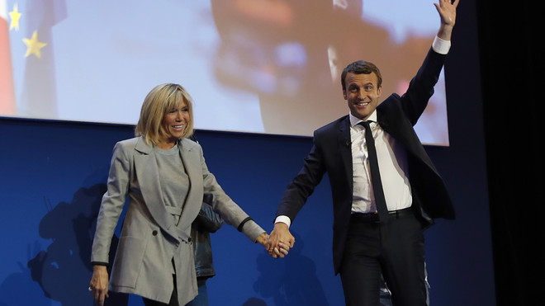
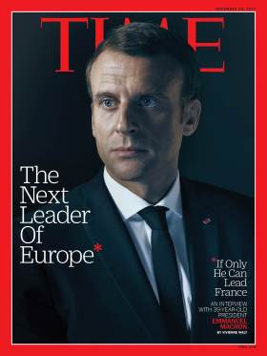
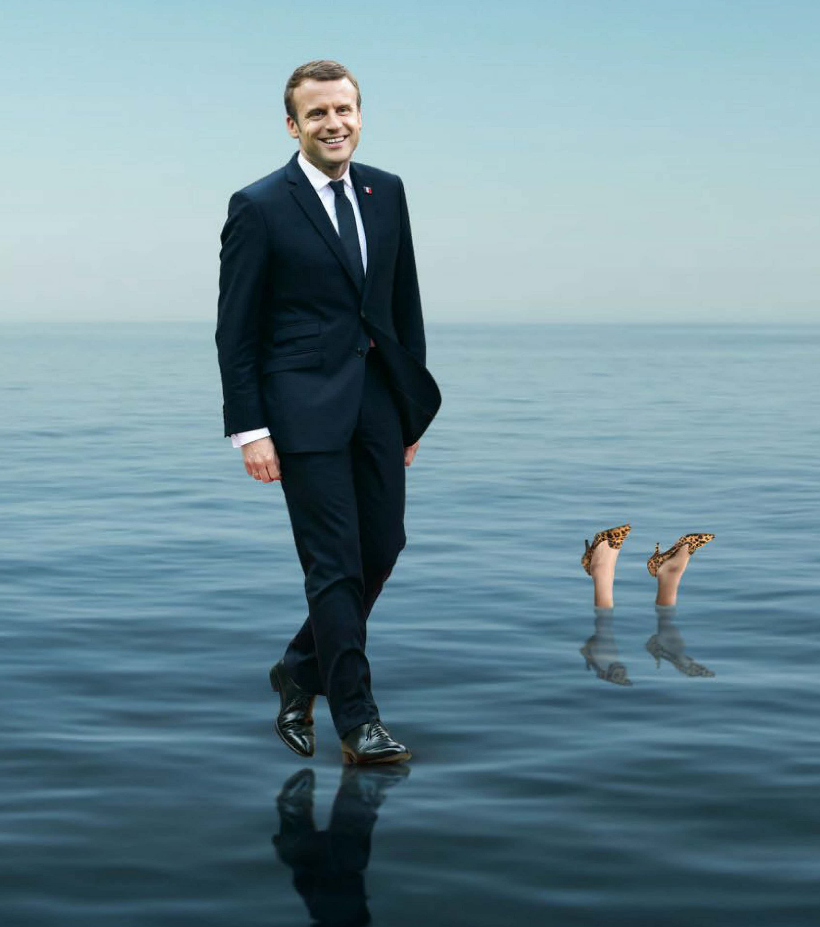
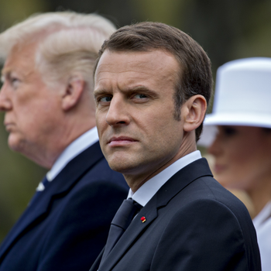
Immanuel Macron
Notes:
Walking on water picture: https://www.economist.com/leaders/2017/06/17/electoral-victory-will-make-frances-president-a-potent-f
orce

Slide 43
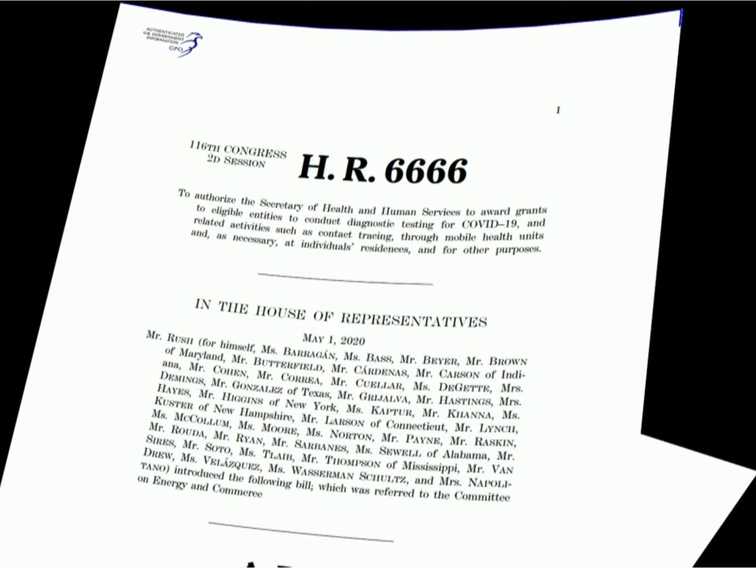
H.R. 6666

Slide 44
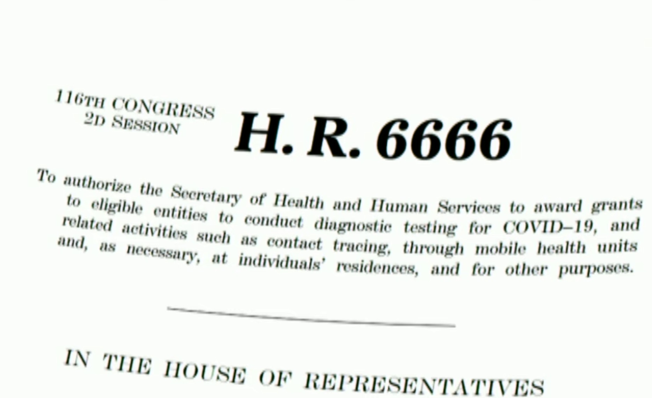
H.R. 6666

Slide 45
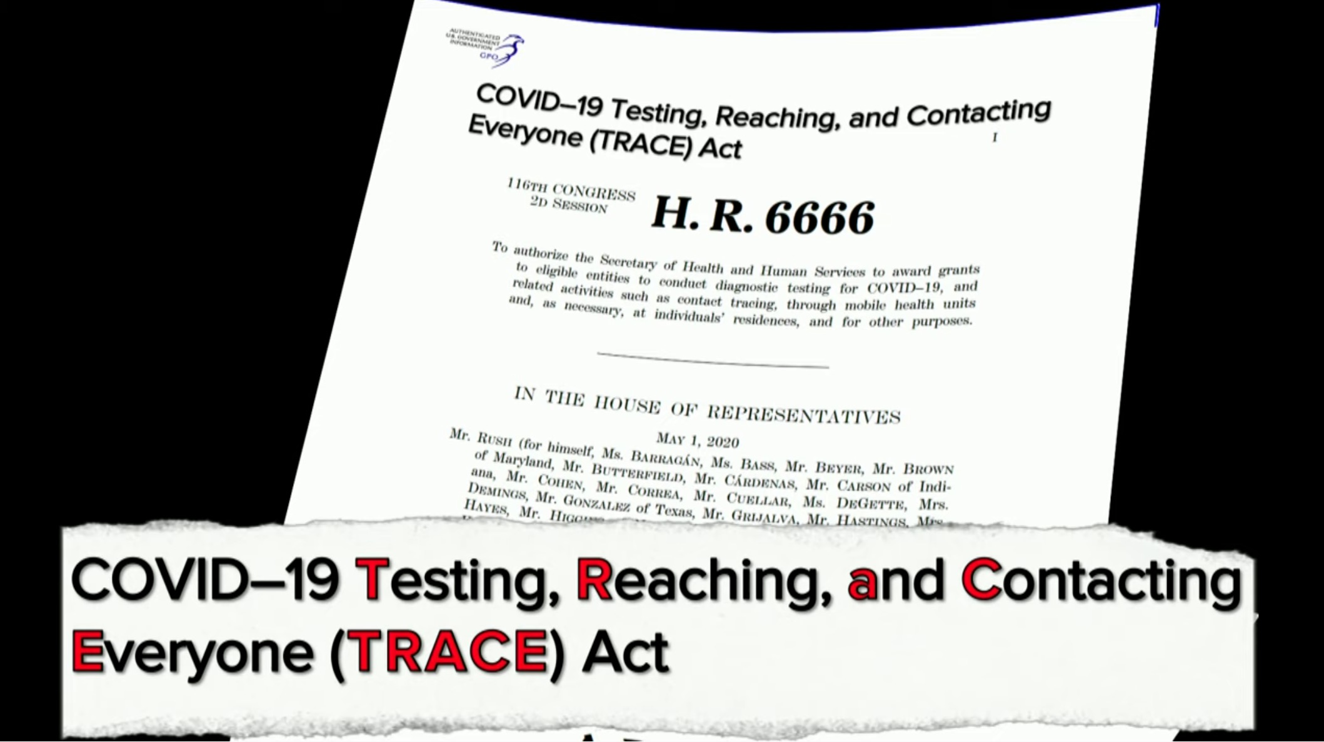
H.R. 6666

Slide 46

Rockefeller Foundation’s Plan to Track Americans

Slide 47
Slides on
启示录 14

Slide 48
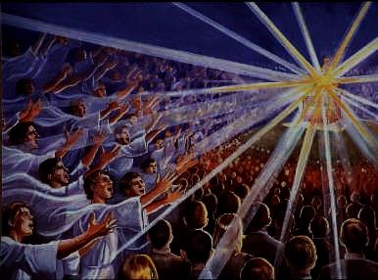
144,000 受 印 (14:1-8)

Slide 49
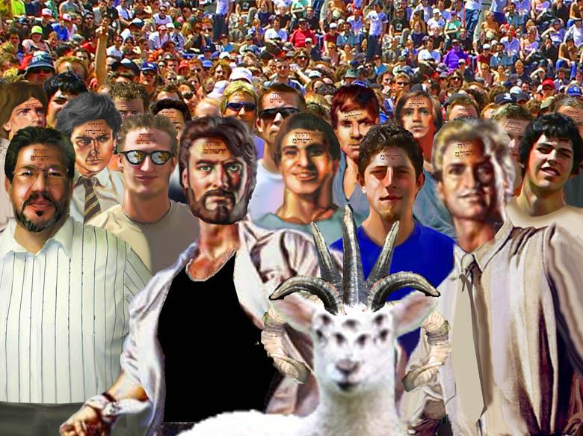
The 144,000 Sing (14:1-5)
389

Slide 50
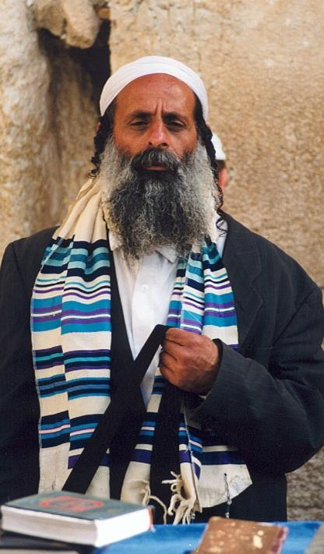
“以色列全家都要得救” (11:25-27)
155w
²⁵弟兄们，我不愿意你们不知道这奥秘（恐怕你们自以为聪明）：就是以色列人有几分是硬心的，等到外邦人的数目添满了，
²⁶于是以色列全家都要得救。如经上所记：
“必有一位救主从锡安出来，要消除雅各家的一切罪恶。”
²⁷又说：“我除去他们罪的时候，这就是我与他们所立的约。”

Slide 51


以色列如何全族得救呢? 11:25-32
155w
观点1:所有的犹太人将被得救
支持: 以色列是神的子民––神所拣选的国度 (9:4, 11; 11:1, 28).
B. 回应: 国度的拣选不代表个别的救恩， 尤其是多数的历代犹太人已拒绝基督。神没有为犹太人另一套救恩，他们也必须相信基督 (1:16-17).
观点2:所有的基督徒将被得救
支持: 保罗在别处坚持信徒的稳妥性。(参阅罗马书8).
B. 回应: 在神学上正确但不确定保罗在此处有这样的想法。信徒的稳托性不在此处境中。但这观点最大的问题是保罗不曾称教会或基督徒为“以色列”。

Slide 52
以色列如何全族得救呢? 11:25-32
155w
观点一: 所有被拣选的犹太人
“全以色列”指的是所有被拣选的犹太人，或是以色列所留余民的总数。
罗11:26中原文houtos的翻译应该是“像这样”，而不是“过后”。
罗11:25-27与11:30-31 是相对的。因着神的怜悯，从不顺服到顺服。
以色列目前正被救(11:31)。
将来的大批皈依与帖前2:14b-16一句意思相冲突。
罗11:26b-27指的不是基督的第二次来，而是祂的第一次来。
有些犹太人相信基督，有些却不。
在历史上，神总保留一部分余民(11:5)。
观点二: 最后一代犹太人中的大部分
“全以色列”是指末世时在地球上生存的全部犹太人，他们将会在基督再来之前那刻或是当时得救(11:26)。“过后全以色列将被救。”
旧约先知许多次提到全民族的救赎（如赛 2:5等）。
犹太人的“硬心”是在“外邦人的数目添满了”（或“之后”）。
这里讲的是基督从锡安的回归（罗11:26b-27；赛59:20b）。
这样就应验上帝“除去他们的罪的时候”的应许（11:27；参 耶31:34；赛59:21）。
经文早先提到上帝能够把他们从新接上（11:23b）。

Slide 53


启示录 14:6-7
389
⁶我 又 看 见 另 有 一 位 天 使 飞 在 空 中 ， 有 永 远 的 福 音 要 传 给 住 在 地 上 的 人 ， 就 是 各 国 、 各 族 、 各 方 、 各 民 。
⁷他 大 声 说 ： 应 当 敬 畏 神 ， 将 荣 耀 归 给 他 ！ 因 他 施 行 审 判 的 时 候 已 经 到 了 。 应 当 敬 拜 那 创 造 天 地 海 和 众 水 泉 源 的 。
Notes:
"During the present age, the angels are not privileged to preach the Gospel. That responsibility has been given to God’s people. While the nations will fear 'the beast' and give honor to him, this heavenly messenger will summon them to fear and honor God alone. It is a reminder that God is the Creator and He alone deserves worship. This is not the Gospel message as we know it (1 Cor. 15:1–4); rather, it is a return to the message of Romans 1:18ff, what theologians call “'natural theology' (Wiersbe).

Slide 54

^{耶稣用地上的尘土造人}
^{(约1:3; 创 2:7).}

Slide 55

^{耶稣造亚当夏娃 (约 1:3; 创 2:21-23)}

Slide 56

Jesus is best qualified to judge and rescue his creation

Slide 57

Evolution Creation 00896
进化论
数万年
死亡
人的存在
痛苦 • 疾病 • 伤亡
创造论
人的行动
DEATH
Notes:
57

Slide 58








7 C's Animated—Gen. 1:31 omitted
创造
腐败
灾难
历史的过程
混乱
基督
完成
十字架
Notes:
Each element is a TIFF image with alpha channels. This whole page totals 1.1 MB rather than 11+ MB that flat JPEGs would produce.

Slide 59


它曾经叫列国喝它淫乱烈怒的酒 (14:8)
389

Slide 60

又有第三位天使接着他们大声说： “如果有人拜兽和兽像， 又在自己的额上或手上受了记号， ¹⁰他就必定喝 神烈怒的酒： 这酒是斟在 神震怒的杯中， 纯一不杂的。 他必定在众天使和羊羔面前， 在火与硫磺之中受痛苦。 ¹¹他们受痛苦的烟往上冒， 直到永永远远。 那些拜兽和兽像的， 以及接受牠名字的记号的人， 日夜得不到安息” (14:9-11)
389

Slide 61

我听见从天上有声音说： “你要写下来！ 从今以后， 那在主里死去的人有福了！” 圣灵说： “是的， 他们脱离自己的劳苦， 得享安息了， 他们的作为也随着他们。”
(14:13)
391

Slide 62



我又观看， 见有一片白云， 云上坐着一位好像人子的， 头上戴着金冠，
手里拿着锋利的镰刀 (14:14)
391

Slide 63

The final judgment is previewed in the imagery of 3 angels trampling grapes in a winepress (14:14-20)
391

Slide 64

又有另一位天使从天上的圣所出来， 他也拿着一把锋利的镰刀。 18 接着， 又有一位天使从祭坛那里出来， 是有权柄掌管火的； 他向那拿着锋利镰刀的天使大声说： “伸出你锋利的镰刀来， 收取地上葡萄树累累的果子吧！ 因为葡萄已经熟透了。”(14:17-18)

Slide 65


Grapes

Slide 66


"是， 那天使向地上挥动镰刀， 收取了地上的葡萄， 把葡萄扔在 神烈怒的大压酒池里。 20 那压酒池在城外被踹踏， 就有血从压酒池流出来， 涨到马的嚼环那么高， 流到三百公里（“三百公里” 原文作“一千六百司他町”） 那么远" (14:19-20)
391
Notes:
"While this distance may be literal and may designate the area of judgment as around the city of Jerusalem, it is of course impossible for the blood to reach a height where it would touch horses’ bridles. What this affirms is a tremendous bloodletting in which blood is spattered as high as the bridles of horses. This is a graphic picture of a great slaughter (Isa. 63:1-3). Other Scriptures (e.g., Rev. 16:14; Dan. 11:40-45) make it clear that there will be a world war of tremendous scope underway at the time of the second coming of Christ, and this may be a partial fulfillment of these prophecies" (Walvoord, BKC).

Slide 67

Chronology of Revelation
340
1. What is the basic structure of the book?
2. What is the key to understand the chronology of the third part?
Notes:
The 3 main divisions of Revelation are summarized in 1:19
The 3 main cycles of judgment are squared in blue
The 4 parenthetical sections appear in parentheses within the scrolls. They do not advance the chronology but add important information that is not associated with a particular judgment.

Slide 68

启 示 录 的 年 表
340
“你看到什么”
(1:19a)
第 1 章
“现在是什么”
(1:19b)
第 2–3 章
“以后会发生什么”
第 4–22 章
基督揭露
教会揭露
被提
3:10
苦难
4:1 – 19:10
第二
次来
千禧年
永恒的状态
上半
下半年
白色的大宝座的审判
Copyright 1989 Rick Griffith
Adapted from a chart by J. D. Pentecost
Notes:
The 3 main divisions of Revelation are summarized in 1:19
The 3 main cycles of judgment are squared in blue
The 4 parenthetical sections appear in parentheses within the scrolls. They do not advance the chronology but add important information that is not associated with a particular judgment.

Slide 69
Three evidences of…
(
)
10–11 Witnesses
12
Satan
13–14
Henchmen

Slide 70
Slides on
启示录 15

Slide 71

金碗的审判 (启示录 15–16)
391
期望

Slide 72

叙述引进金碗（15：2）
"我又看见好像有一个搀杂着火的玻璃海； 也看见那些胜过了兽、 兽像， 以及兽名的数字的人。 他们都站在玻璃海上， 拿着 神的琴"
(15:2).
391

Slide 73

他们唱着 神仆人摩西的歌和羊羔的歌， 说：
“主啊！ 全能的 神，
你的作为又伟大又奇妙！
万国的王啊，
你的道路又公义又真实！
⁴主啊！ 谁敢不敬畏你， 不荣耀你的名呢？
因为只有你是神圣的，
万国都要来，
在你面前下拜，
因为你公义的作为已经显明出来了” (15:3-4).
Notes:
"The Tribulation saints whom John saw and heard were standing by the “sea of glass” in heaven (Rev. 4:6), just as the Israelites stood by the Red Sea. They were singing “the song of Moses” and also “the song of the Lamb.” “The song of Moses” is recorded in Exodus 15, and its refrain is: “The Lord is my strength and song, and He is become my salvation” (Ex. 15:2). The 144,000 sang a song that nobody else could sing; but this is a song all saints can sing" (Wiersbe).

Slide 74

"这些事以后， 我观看， 见天上安放约柜（“约柜” 原文作 “见证的柜”） 的帐幕的圣所开了"
(15:5).

Slide 75

"那掌管着末后七灾的七位天使， 从圣所出来， 穿着清洁明亮的细麻衣， 胸间束着金带"
(15:6).

Slide 76

"四个活物中有一个， 把盛满了活到永永远远之 神的烈怒的七个金碗， 交给了那七位天使" (15:7).

Slide 77

"因着 神的荣耀和大能， 圣所中充满了烟， 在那七位天使降完七灾以前， 没有人能进入圣所"
(15:8).

Slide 78
Slides on
启示录 16

Slide 79
金碗的审判 (启示录 15–16)
391
第一个
第二个
第三个
第四个
第五个
第六个
第七个
有恶而且毒的疮生在那些有兽印记的人身上
（16：2）
海变成血；所有海里的生物都死亡
（16：3）
江河变成血
（16：4-7）
人类被日头火烤，亵渎神
（16：8-9）
兽所掌座的国遭受苦难
（16：10-11）
幼发拉底河干涸；普世的军队聚集在哈米吉多顿
（16：12-16）
全地彻底的震动
（16：17-21）

Slide 80

分辨号和金碗

Slide 81

Beale, 808, 有关号和金碗
“号和金碗以同样的顺序呈现所代表的灾害；灾害击打
地，
(2) 海，
(3) 江河，
(4) 日头，
(5) 恶者的地域（使用黑暗），
(6) 幼发拉底河（及一同影响恶者的邪灵），
(7) 世界（使用最后的审判）（同样使用“闪电，声音，雷轰，和大地震”与“大雹子”为代表的形象）

Slide 82

审判的内容
339
 | 印记 | 号角 | 金碗
1 | 白色: 征服者 | 冰雹&火: 1/3 植物 | 褥疮
2 | 红色: 战争 | 火: 1/3 海物 | 海水变成血
3 | 黑色: 饥荒 | 星星: 1/3 鲜水 | 鲜水变成血
4 | 苍白: 死亡 | 黑暗: 1/3 太阳, 月亮, 星星 | 日头用火烤人
 |  | (号角 5-7是灾祸)
5 | 圣徒被安慰 | 灾祸#1: 蝗虫 | 兽的皇国被暗
6 | 烈怒: 地震, 记号 | 灾祸#2: 伯拉河预备 | 伯拉干了
 | (144,000 被印) | (号角#7 = 神的奥秘)
7 | 半小时的寂静 | 灾祸#3: 胜利将来临 | 地震 & 冰雹
H O R S E S
W O E S
Adapted from Robert Gromacki, NT Survey and H. Wayne House, Chronological & Background Charts of the NT, 19

Slide 83

金碗的审判 (启示录 16)
392
Used with permission

Slide 84



金碗
#1 & #2
(16:1-3)

Slide 85

金碗#3: 鲜水变成血 (16:4-7)

Slide 86

金碗#4:日头用火烤人
(16:8-9)

Slide 87

金碗#5:
黑暗
(16:10-11)

Slide 88

若不跟从正常的语法，
将会发生什么事呢？
启示录16:12
第六位天使把碗倒在幼发拉底大河上，河水就干了，为了要给那些从东方来的王预备道路。
100 解经书
57 解释
Notes:
88

Slide 89

谁是东方的国王?
394
Notes:
89
No one really knows the identity of the army of 200 million. Traditionally this was thought to be China…

Slide 90








东边的王会是谁呢？
339
中国？
北韩？
俄罗斯？
缅甸？
南韩？
伊朗？
巴基斯坦？
印度？
Notes:
90
No one really knows the identity of the army of 200 million. Traditionally this was thought to be Russia or China, but note that these are KINGS (plural), so many other armies could be included. 8 of the 10 largest armies of the world are east of Israel! www.bizbrowse.com/wordpress/2012/pages/1/top_ten_armies.html

Slide 91

哈 米 吉 多 的征战 (16:16)
394
"那 三 个 鬼 魔 便 叫 众 王 聚 集 在 一 处 ， 希 伯 来 话 叫 作 哈 米 吉 多 顿 。
(Har-magedon NAU)"

Slide 92

金碗#7
(启示录 16:18-19a)
18 又 有 闪 电 、 声 音 、 雷 轰 、 大 地 震 ， 自 从 地 上 有 人 以 来 ， 没 有 这 样 大 、 这 样 利 害 的 地 震 。
19 那 大 城 裂 为 三 段 ， 列 国 的 城 也 都 倒 塌 了 ； 神 也 想 起 巴 比 伦 大 城 来 ， 要 把 那 盛 自 己 烈 怒 的 酒 杯 递 给 他 。

Slide 93



75磅（九十斤）的冰雹
启示录16:21 (金碗#7)
又 有 大 雹 子 从 天 落 在 人 身 上 ， 每 一 个 约 重 一 他 连 得 （ 一 他 连 得 约 有 九 十 斤 ） 。 为 这 雹 子 的 灾 极 大 ， 人 就 亵 渎 神 。
美国历史最大的冰雹有7”宽，18.75”直径，0.45斤重， 就象一个庞大的西瓜循序的从天上掉下来！那冰雹在澳罗拉，内布拉斯加的一个暴风雨时坠落. 美国最重的冰雹有一斤重，在1970年堪萨斯坠落.
Notes:
http://myweathercontent.myweather.net/webhd/pkg/v2/template3.html?host=whio&section=4&page=42&story=350

Slide 94

备注：
从我们赞助者的话，
苦难已经结束。
395

Slide 95
Slides on
启示录 17

Slide 96

末日巴比伦
(启示录
17–18)

Slide 97

大淫妇
(17:1-2)
1 拿 着 七 碗 的 七 位 天 使 中 ， 有 一 位 前 来 对 我 说 ： 你 到 这 里 来 ， 我 将 坐 在 众 水 上 的 大 淫 妇 所 要 受 的 刑 罚 指 给 你 看 。
2 地 上 的 君 王 与 他 行 淫 ， 住 在 地 上 的 人 喝 醉 了 他 淫 乱 的 酒 。

Slide 98

大淫妇
与兽
3 我 被 圣 灵 感 动 ， 天 使 带 我 到 旷 野 去 ， 我 就 看 见 一 个 女 人 骑 在 朱 红 色 的 兽 上 ； 那 兽 有 七 头 十 角 ， 遍 体 有 亵 渎 的 名 号 。

Slide 99

美丽却污秽
4 那 女 人 穿 着 紫 色 和 朱 红 色 的 衣 服 ， 用 金 子 、 宝 石 、 珍 珠 为 妆 饰 ； 手 拿 金 杯 ， 杯 中 盛 满 了 可 憎 之 物 ， 就 是 他 淫 乱 的 污 秽 。
（17：4）

Slide 100

巴比伦
的奥秘 (17:5-6)
5 在 他 额 上 有 名 写 着 说 ： 奥 秘 哉 ！ 大 巴 比 伦 ， 作 世 上 的 淫 妇 和 一 切 可 憎 之 物 的 母 。
6 我 又 看 见 那 女 人 喝 醉 了 圣 徒 的 血 和 为 耶 稣 作 见 证 之 人 的 血 。 我 看 见 他 ， 就 大 大 的 希 奇 。

Slide 101



Fall of Babylon
巴比伦的糟蹋
巴比伦的糟蹋(539 BC)
古列从水门低下进攻
末日的巴比伦也不会继续存在!
但以理5
(伯沙撒的盛宴)

Slide 102

伯沙撒使谦卑
伦勃朗

Slide 103

Characteristics of Babylon
366
末日的巴比伦大城
(启示录 17–18)
他有什么特性呢？

Slide 104
那些启示录第17章的主要玩家？
110a
大淫妇 (17:1-6)
巴比伦 (17:5)
有权统治地上的众王的那座大城(17:18)
怪兽 (17:3a, 7-8)
第八个王 (17:11)
七头兽 (17:3b, 7)
七座山 (17:9)
七位王 (17:10)
十角怪兽(17:3c, 7, 16)
十个还没有得势的王(17:12-13)
然而，真的有十个玩家吗？

Slide 105

启示录17–18相同的象征
367
大淫妇
(17:1)
大城
(17:18)
=
兽
(17:3a)
第八个王
(17:11)
=
七个头
(17:7)
七座山 (17:9)
=
七个王 (17:10)
十个角
(17:3c, 7, 16)
十个王
(17:12-13)
=
Notes:
LE BRUN, Charles (b. 1619, Paris, d. 1690, Paris)Entry of Alexander into Babylon c. 1664 Oil on canvas, 450 x 707 cm Musée du Louvre, ParisLouis XIV was interested in the story of Alexander the Great because of his own special type of megalomania could see itself reflected in the Greek past. Le Brun accordingly executed the truly colossal series of four canvasses depicting episodes from the life of Alexander the Great. This series - executed between 1662 and 1668 - was considered by the artist himself to be his masterpiece. The four paintings of the series are the Passage of the Granicus, the Battle of Argela, the Entry of Alexander into Babylon and Alexander and Porus. Like so many Herculean undertakings, the paintings impressed everybody by their sheer size. Later history has not been kind to them, but even so, tremendous energy burst out of every corner of these pictures, some of which are more than twelve metres long. The source, without any doubts, is Rubens. This is not the exuberant Rubens of the Medici cycle, but the Rubens of the vast hunting scenes and tapestry cartoons. Le Brun had in effect changed sides, as he moved from modest echoes of Poussin to a full-blown eulogy of Rubens. gallery.euroweb.hu/html/ l/le_brun/alexande.html

Slide 106


谁是七位国王？(17:9-10)?
39-41, 320
" 这里需要智慧才能明白，它的七个头代表那妇人坐镇的七座山，又代表七个王。 ¹⁰ 其中五个已经衰亡，一个还在，另外一个还未来到，他来后只能短暂存留" (CCB).
基督订在十字架上
公元33年
耶路撒冷被毁公元 70 年
启示录的记录
公元 95 年
提庇留
14-37
卡里古拉
37-41
克劳狄
41-54
尼禄 54-68
维斯帕先
69-79
泰特斯
79-81
多米提安
81-96
Notes:
Emperors in black persecuted Christians
This course teaches that Revelation was written during the reign of Domitian at the end of the first century.

Slide 107

Domitian as the Antichrist
In Daniel 7
In Revelation 13 & 17
These would be the five that are fallen, Rev. 17:10.
Vespasian would be the one that "is," Rev. 17:10. Titus, the "other" that would come and abide a little while, Rev. 17:10
* These three are uprooted in Daniel, but ignored by John.
Used with permission
Notes:
http://allanturner.com/RE07.html

Slide 108

Domitian as the Antichrist
The 8th Horn of Daniel 7
The 8th Head of
Rev. 13 & 17
He was the first emperor of Rome to be declared a god while living. He demanded to be called Dominus et Deus Noster, which means "Our Lord and God."
Used with permission
Notes:
http://allanturner.com/RE07.html

Slide 109

启示录 13:18
478
已过看到作为黑色的启示录13：18
在666，这样的启示必须已经写在尼禄的时间

Slide 110

回应：未来取向
478
启示录1:1 与 4:1
约翰（作者）将显示“必须尽快采取什么地方”，“必须采取这个地方。”这消除兽的数目必须是未来而不是过去或现在的任何疑问。

Slide 111

启示录 17:10
478
已过看到“七王”七个一世纪的罗马国王。然后，他们认为，第六届国王是尼禄人。

Slide 112

回应：为什么不能使用尼禄是666吗？
479
尼禄从公元54-68行使权力，而不是所需的40-两个月内吗？（启13:5）。
地球上所有居民没有崇拜尼禄（启13:8）。

Slide 113

与丹尼尔的相关性
479
丹尼尔 7:1-8 | 启示录 13:1-2; 17:9-12
四兽（狮，熊，豹，可怕的十角兽） | 有兽像豹，熊，狮子十角（13:2）（13:1，17:3）
七个头代表连续四个王国 | 七个头代表连续七个王国
四个王国 | 七个国王
十角 (v. 7) | 十角 (13:1; 17:3,12)
希区柯克

Slide 114

Another view on the 7 kings
Egypt
Assyria
Turkish Ottoman Empire
Babylon
Greece (with 4 Generals)
Medo-Persia
Rome

Slide 115

八个连续王国
(17:10-11)
479
1。埃及（法老）
2。亚述（亚述国王）
3。新巴比伦（尼布甲尼撒）
4。玛代波斯（居鲁士）
5。希腊（亚历山大大帝）
6。罗马（凯撒“一”）
7。重新统一罗马帝国（十王“尚未”）
8。最后詹蒂莱世界王国（敌基督）
希区柯克

Slide 116
支持查看历届三国
479-480
“连续王国视图避免了象征性的观点含糊不清的性质，是一致的丹尼尔7约与旧图像，并提供了一个一致的解释”八大天王。由于这些原因，这是首选的观点。因此，启示录17:9-11提供不支持基于Nero是第六届国王的想法，为早期的启示日期。“
希区柯克

Slide 117

启示录 17:10比尔肯定没有尼禄或多米提安参考。
480
Nero (A.D. 37-68)
Domitian (A.D. 81-96)

Slide 118



控制世界政治制度：
10
398
10
10
10
10
10
10
10
10
10
七个头
罗马
连续
过去
17:9-11
十个王
全世界
同时
为来
17:12
走兽 (八王)
全世界
控制十个国王
未来
17:13

Slide 119

欧盟国家
398

Slide 120

The Towers
The EU Parliament
Notes:
"Ever since its completion on December 14 1999, the EU parliament has raised eyebrows and questions regarding its structure. The main tower, called the “Louise Weiss” building, looks peculiar and modernist. Why does it look unfinished? Promoters say it reflects the “unfinished nature of Europe”. However, some research on the subject reveals the dark and deep symbolism of the building. Exposing the real source of inspiration behind the Louise Weiss building is exposing the esoteric beliefs of the world elite, their dark aspirations and their interpretation of ancient scriptures."
Sinister Sites – The EU Parliament
December 8, 2008 (author an anonymous Christian)
The Vigilant Citizen
https://vigilantcitizen.com/sinistersites/sinister-sites-the-eu-parliament/
Accessed 17 Oct 2017

Slide 121

The Towers
“The Tower of Babel” by Pieter Brueghel the Elder in 1563
Notes:
"We’ll go straight to the point: the Louise Weiss building is meant to look like painting “The Tower of Babel” by Pieter Brueghel the Elder in 1563. Story says that the Tower of Babel was never completed. So, the UN Parliament is basically continuing the unfinished work of Nimrod, the infamous tyrant, who was building the Tower of Babel to defy God. Do you think this is a good source of inspiration for a “democratic institution”?
Nimrod and the Tower of Babel
The story of Nimrod and the Tower of Babel appears in numerous texts of ancient cultures including Hebrew, Islamic, Greek and Kabbalah. Nimrod is said to be the founder and the the king of the first empire after the Flood. His realm includes Babylon (Babel), Uruk, Akkad and Calneh. He is known to be a king that brought tyranny to the people while seeking to eliminate religious beliefs .
“Now it was Nimrod who excited them to such an affront and contempt of God. He was the grandson of Ham, the son of Noah, a bold man, and of great strength of hand. He persuaded them not to ascribe it to God, as if it were through his means they were happy, but to believe that it was their own courage which procured that happiness. He also gradually changed the government into tyranny, seeing no other way of turning men from the fear of God, but to bring them into a constant dependence on his power… Now the multitude were very ready to follow the determination of Nimrod, and to esteem it a piece of cowardice to submit to God”
According to biblical accounts, Babel was city that united humanity, all speaking a single language and migrating from the East. It was the home city of Nimrod. He decided that the city should have a tower so immense that “its top should be in the heavens”. That tower was however not for worship and praise of God, but was dedicated to the glory of man with a motive of making a ‘name’ for the builders. The Midrash version of the story even adds that the builders of the Tower said:
“God has no right to choose the upper world for Himself, and to leave the lower world to us; therefore we will build us a tower, with an idol on the top holding a sword, so that it may appear as if we intended to war with God”.
God, seeing the blasphemous nature of the Tower, gave each person a different language to confuse them. Unable to continue the work, the people scattered throughout the world."
Sinister Sites – The EU Parliament
December 8, 2008 (author an anonymous Christian)
The Vigilant Citizen
https://vigilantcitizen.com/sinistersites/sinister-sites-the-eu-parliament/
Accessed 17 Oct 2017

Slide 122

The Towers
“The Tower of Babel” by Pieter Brueghel the Elder in 1563
The EU Parliament (“Louise Weiss” building)
Notes:
"Symbolism of the EU Parliament
So the construction of the EU Parliament in the image of the Tower of Babel sends the message that Nimrod had the right philosophy and his Tower of Babel was a good idea. So we are looking for:
1. A gradual introduction of tyranny
2. The elimination of the worship of God to introduce dependence on power
3. All people speaking the same language and the same religion
4. Rejecting God while trying to become gods
You know what? Those are major precepts of the esoteric beliefs of the world elite (see Educate Yourself section). They are not Christians or anything related. Their belief system is based on the Mystery Religions (pagan rituals, worship of the Sun, considering Lucifer as the one who gave light to the human race, seeing God as a force wanting to keep humans in the dark). Their New World Order will have evacuated all worship of God, introduced a single language and changed democracy to tyranny."
Sinister Sites – The EU Parliament
December 8, 2008 (author an anonymous Christian)
The Vigilant Citizen
https://vigilantcitizen.com/sinistersites/sinister-sites-the-eu-parliament/
Accessed 17 Oct 2017

Slide 123

"The Abduction of Europa" (Woman on a Beast!)
Notes:
"This statue, standing in front of the Winston Churchill building, refers to ancient mythology and depicts one the most ancient representations of Europe. It's based on a story where Zeus disguised himself as a white bull in order to seduce the princess Europa who was gathering flowers. When she approached the bull and got on its back, the bull seized the occasion to run away with her and eventually r**e her (I’m giving you the non-censored version of the story).
So the woman (who represents Europe) on top of this bull is about to get raped. OK, weird. Anyways, it represents Good vs Evil, Sun vs Moon and all of that. An integral part of the Mystery Religions. Learn about this."
Sinister Sites – The EU Parliament
December 8, 2008 (author an anonymous Christian)
The Vigilant Citizen
https://vigilantcitizen.com/sinistersites/sinister-sites-the-eu-parliament/
Accessed 17 Oct 2017

Slide 124


The EU Poster
Notes:
"The Banned Poster
Do I sound a little “out there”? Did I read too much into this building? Answer is: NO. Here is the OFFICIAL poster promoting the EU Parliament:
"We see the people of Europe rebuilding the Tower of Babel. Here’s some points to note: First, we have a confirmation that the Louise Weiss building was truly inspired by the Tower of Babel. The poster recreated the exact tower on Pieter Brueghel’s painting, even making sure to include the broken part of the foundation. There is NO question there. Second, the slogan: “Europe: Many Tongues One Voice” refers to God confusing the people with many languages. The Parliament will effectively reverse God’s punishment to teach a lesson concerning idolatry and arrogance. Third, look closely at the stars at the top. Do they look strange? They are upside down aka reversed pentagrams. The symbolism behind pentagrams is extremely deep and complex but we can say that a regular pentagram refers to “Good Ruling” and a reverse pentagram refers to “Evil Ruling”.
This poster has been banned due to protests by numerous groups. It is however extremely revealing and proves the esoteric mindset of the builders of the European Union’s Parliament."
Sinister Sites – The EU Parliament
December 8, 2008 (author an anonymous Christian)
The Vigilant Citizen
https://vigilantcitizen.com/sinistersites/sinister-sites-the-eu-parliament/
Accessed 17 Oct 2017

Slide 125

欧盟国会的官方邮票
140
今日的巴比伦神秘宗教

Slide 126

战后的世界地图
398
Notes:
After WWII it was proposed to have the following structures:
1. A North American Union of States: This dominant world power that would include the US, Canada, all Central American and Caribbean states, most Atlantic islands (including Greenland and Iceland), most Pacific islands, Taiwan, Hainan, the Philippines and several now Indonesian islands, including Sulawesi. This was to be the dominant power in the world, military and otherwise.
2. A union of socialist republics led by Russia: The Soviet Union was to be rewarded with Persia (Iran), Mongolia, Manchuria, Finland, and all of Eastern Europe, which subsequently would form part of the Eastern Bloc (excluding Albania, but including the real-life maverick state of Yugoslavia, socialist but anti-Soviet) . All of theses states were simply to become member-states of the USSR. Austria and most of Germany, although 'quarantined' are shown within the Soviet sphere.
3.The United States of South America (USSA): including all South American states, as a single constituent state and the Falkland Islands as part of the USSA.
4. The Union of African Republics (UAR): All of Africa as a federation of republics.
5. The Arabian Federated Republics (AFR): covering Saudi and all other states now occupying the Arabian Peninsula, plus present-day Iraq and Syria.
6. The Federated Republics of India (FRI): Present day Afghanistan, Pakistan, India, Nepal, Bhutan, Bangladesh and Burma (Myanmar).
7. The United Republics of China (URC): A federation including all parts of present-day China, Korea, the erstwhile French colony of Indochina (now Vietnam, Laos and Cambodia), Thailand and Malaya.
8. The United States of Scandinavia (USS): Norway, Sweden, Denmark.
9. The United States of Europe (USE): the Benelux countries, the German Rhineland, France, Switzerland, Spain, Portugal and Italy.
10. And finally the British Commonwealth of Nations(BCN), including Great Britain,
Australia, New Zealand, Sri Lanka, Madagascar and most of Indonesia.
Smaller entities include Eire (the whole of Ireland), Greece (including Albania), Turkey (excluding European Turkey), Hebrewland (the Holy Land plus Jordan) and Japan. The three axis states (Germany, Italy and Japan) were to be 'quarantined' until they could be readmitted in the family of nations.
http://www.discerningtheworld.com/2012/01/31/10-kingdoms-the-abolition-of-sovereignty/#more-10755

Slide 127

协会
(17:1–19:2)
结束时间巴比伦（妓女）
398
起初
坐在 (17:3)
后来被走兽
毁灭 (17:16)
走兽
七个头
十个喇叭
(17:3,12)
统治规则
(17:2)
欲望统治 (17:17)
地球之王
(17:2)
地球上所有的人民
(17:2, 15)

Slide 128

在结束时报“巴比伦的意见
400
世界体系
宗教
（伊斯兰教，天主教，占星术，世界宗教/新时代）
城市（巴比伦，罗马，耶路撒冷）
国家

Slide 129






巴比伦是…
401
世界体系?

Slide 130
Slides on
启示录 18

Slide 131

Babylon Ruined in One Hour by Fire
406
Pt. 6
"时之间， 这么大的财富竟荡然无存!" (18:17a)
So how can people part of the world system stand off and mourn the demise of the world system?
Used with permission
Notes:
She will be completely destroyed by the Antichrist and his ten-nation confederacy (17:16a) by fire (17:16b; 18:8) in only one hour (18:10, 17, 19).

Slide 132




巴比伦是不是一个宗教？
401
Islam

Slide 133


天主教会重复巴比伦的误区
401
巴比伦神秘宗教今日里昂
来源：
戴夫追捕
巴比伦神秘宗教
罗马天主教教会和最后一天
一个女人骑兽
拉尔夫·
伍德罗

Slide 134





母亲和儿童崇拜
401
巴比伦神秘宗教的今天
Babylonians
The goddess mother Semiramis held her child Tammuz in her arms
印度教
希腊
佛教徒
巴比伦
埃及

Slide 135
母亲和儿童崇拜
401
巴比伦神秘宗教的今天
巴比伦人
母亲塞米勒米斯作为尼姆罗德妻子的女神被称为“女王的天堂”
以色列
耶利米7:18：“[犹太人]孩子捡柴，父亲轻火，妇女揉面团和蛋糕面包
女王的天堂，他们倒出来奠祭其他神挑衅。我发怒。“

Slide 136

母亲和儿童崇拜
401
巴比伦神秘宗教的今天
巴比伦人
女神母亲塞米勒米斯她的孩子抱在怀里塔穆兹
天主教徒
玛丽被崇拜她的儿子耶稣一起在巴比伦时尚

Slide 137

圣母怜子图
401
谁是米开朗基罗的圣母怜子的联络点？
耶稣是玛丽少得多！

Slide 138


方尖碑
401
巴比伦神秘宗教的今天
巴比伦人
图片90英尺x9英尺（但以理书3）
天主教徒
皇帝卡利古拉（公元37-41年）带来了罗马的圣彼得大教堂广场的方尖碑焦点从埃及神庙的太阳崇拜。教皇西斯五动议，在公元1586到梵蒂冈。他判处死刑，如果它被打破了！

Slide 139


在圣伯多禄广场的埃及方尖碑
401
Notes:
The Washington Monument in Washington DC is also an obelisk with origins back to Babylonian Mystery Religion!

Slide 140
其他异教徒的相似之处：
401
巴比伦神秘宗教的今天
巴比伦人
文物
朝圣
放纵
炼狱
教宗
独身牧师
陷于
复活节音乐节
冬节
天主教徒
文物
朝圣
放纵
炼狱
教宗
独身牧师
陷于
复活节音乐节
圣诞节节

Slide 141


巴比伦占星术吗？
402

Slide 142

世界统一宗教
403

Slide 143

以罗马为中心、背教的教会
403

Slide 144


世界基督教协进会
403

Slide 145

美国宗教国际
成立于2000年6月26日“结束宗教动机的暴力”
404
Notes:
Recently (June 26, 2000), a charter was signed in Pittsburgh, Pennsylvania. An organization was born which was aptly named, United Religions. The purpose of this organization is to be the spiritual equivalent of the United Nations. Their purpose is to "to end religiously motivated violence" and "respect the uniqueness of each tradition. "While these ideas sound lofty and exalted, they also assert "Members of the URI shall not be coerced to participate in any ritual or be proselytized." Members of this organization come from a variety of traditions, as evidenced by their emblem above. This is not a Biblically based doctrine, which would say "for there is none other name under heaven given among men, whereby we must be saved (Acts 4:12)." This is, indeed, the case. We must now allow ecumenism and interfaithism to destroy the foundation of a Biblically based belief in Jesus Christ as the Savior of the world. No other figure fulfills this position. Absolutely none other! This organization should not be endorsed by any Christian. It is just one in a series of steps that is paving the way for the Antichrist. www.pastorlewis.com/ uri/uri.html

Slide 146


巴比伦是一个城市吗？
404
巴比伦

Slide 147

达拉斯神学院的教授说，20世纪80年代重建，伊拉克巴比伦发现神秘巴比伦
404
巴比伦的崛起
Slide 2
签署的结束时间

Slide 148

1986年的巴比伦拼花
404
110f
萨达姆·侯赛因和古代世界的征服者，尼布甲尼撒。他们不仅看起来很像，但他们的任务是相同的 - 控制世界。和统治这个世界的象征，是一个古老的城市...
巴比伦：决战的前奏？

Slide 149


巴比伦是代号
为罗马？
407

Slide 150

罗马有七个山丘（17：9）
407

Slide 151


是巴比伦对耶路撒冷的代号名称吗？
407

Slide 152


USA?
408
陈启乐博士说，
她是美国人
神秘的巴比伦是谁？

Slide 153

巴比伦必须是一个国家。为什么呢？
408
a
世界上没有任何一个城市在地球上统治（十七点18分）
一个“城市”是一个民族在圣经象征

Slide 154

美国是象征着一个女人在自由女神像
408
b

Slide 155

结束时间巴比伦是精神通奸罪。这意味着她离开了她神圣的遗产。
408
c

Slide 156

美国作为一个基督教国家开始
408
c

Slide 157

普利茅斯朝圣者
408
c

Slide 158

然而，他们屠杀的​​Pequot族
408
c

Slide 159

美国作为一个基督教国家开始
408
c
“独立宣言”（1776）指出神的4倍
开国元勋，早期总统和最高法院称为美国“基督教国家”，直到1947年（见http://www.afn.org/~govern/Christian_Nation.htm）
美国派出最传教士在1900年
“我们相信上帝”是国家的座右铭
上帝帮助每50呼吁各国之间的单一国家的序言
Notes:
http://www.afn.org/~govern/Christian_Nation.html says…
WAS THE UNITED STATES FOUNDED AS A CHRISTIAN NATION?
Recently, many authors have debated whether or not the United States of America was founded as a Christian nation. I wish to provide a few historical quotes from our Founding Era that lend credence to the supposition that we indeed were founded as a Christian nation.
Granted, God is not mentioned in the Constitution, but He is mentioned in every major document leading up to the final wording of the Constitution. For example, Connecticut is still known as the "Constitution State" because its colonial constitution was used as a model for the United States Constitution. Its first words were: "For as much as it has pleased the almighty God by the wise disposition of His Divine Providence…"
Most of the fifty-five Founding Fathers who worked on the Constitution were members of orthodox Christian churches and many were even evangelical Christians. The first official act in the First Continental Congress was to open in Christian prayer, which ended in these words: "...the merits of Jesus Christ, Thy Son, our Savior. Amen". Sounds Christian to me.
Ben Franklin, at the Constitutional Convention, said: "...God governs in the affairs of men. And if a sparrow cannot fall to the ground without His notice is it probable that an empire can rise without His aid?"
John Adams stated so eloquently during this period of time that; "The general principles on which the fathers achieved Independence were ... the general principles of Christianity ... I will avow that I then believed, and now believe, that the general principles of Christianity are as etemal and immutable as the existence and attributes of God."
Later, John Quincy Adams answered the question as to why, next to Christmas, was the Fourth of July this most joyous and venerated day in the United States. He answered: "...Is it not that the Declaration of Independence first organized the social compact on the foundation of the Redeemer's mission upon earth? That it laid the cornerstone of human government upon the first precepts of Christianity?" Sounds like the founding of a Christian nation to me. John Quincy Adams went on to say that the biggest victory won in the American Revolution was that Christian principles and civil government would be tied together In what he called an "indissoluble" bond. The Founding Fathers understood that religion was inextricably part of our nation and government. The practice of the Christian religion in our government was not only welcomed but encouraged.
The intent of the First Amendment was well understood during the founding of our country. The First Amendment was not to keep religion out of government. It was to keep Government from establishing a 'National Denomination" (like the Church of England). As early as 1799 a court declared: "By our form of government the Christian religion is the established religion; and all sects and denominations of Christians are placed on the same equal footing." Even in the letter that Thomas Jefferson wrote to the Baptists of Danbury Connecticut (from which we derive the term "separation of Church and State") he made it quite clear that the wall of separation was to insure that Government would never interfere with religious activities because religious freedom came from God, not from Government.
Even George Washington who certainly knew the intent of the Constitution and the Bill of Rights, since he presided over their formation, said in his "Farewell Address": "Of all the dispositions and habits which lead to political prosperity, religion and morality are indispensable supports. In vain would that man claim the tribute of patriotism, who should labor to subvert these great pillars." Sure doesn't sound like Washington was trying to separate religion and politics.
John Jay, the first Chief Justice of the United States Supreme Court, and one of the three men most responsible for the writing of the Constitution declared:
"Providence has given to our people the choice of their rulers, and it is their duty-as well as privilege and interest- of our Christian nation to select and prefer Christians for their rulers." Still sounds like the Founding Fathers knew this was a Christian nation.
This view, that we were a Christian nation, was hold for almost 150 years until the Everson v. Board of Education ruling in 1947. Before that momentous ruling, even the Supreme Court knew that we were a Christian nation. In 1892 the Court stated:
"No purpose of action against religion can be imputed to any legislation, state or national, because this is a religious people...This is a Christian nation." There it is again! From the Supreme Court of the United States. This court went on to cite 87 precedents (prior actions, words, and rulings) to conclude that this was a "Christian nation".
In 1854, the House Judiciary Committee said: "in this age, there is no substitute for Christianity...That was the religion of the founders of the republic, and they expected it to remain the religion of their descendants.'
It should be noted here that even as late as 1958 a dissenting judge warned in Baer v. Kolmorgen that if the court did not stop talking about the "separation of Church and State", people were going to start thinking it was part of the Constitution.
It has been demonstrated in their own words: Ben Franklin, George Washington and John Adams, to the House of Representatives and the Supreme Court, how our founding fathers felt about the mix of politics and religion.
When we read articles such as "What's God got to do with it?" (Primack, 5/4) and "The wall between state and church must not be breached" (Tager, 5/7) it just reaffirms how little, even intelligent people, understand about the founding of our great Republic. To say that this nation was not founded as a Christian nation or that the Constitution was not founded on Christian principles is totally at odds with the facts of history.
Tex Browning
Back to Citizens for Better Government
Last Modified May 1, 2003

Slide 160

美国作为一个基督教国家开始
408
c

Slide 161


你相信上帝吗？
Notes:
For over 200 years America has unashamedly declared trust in God in all forms of money--paper and coins alike. Since 1954 by law each currency and coin must say on it, "In God We Trust."

Slide 162

我们相信上帝吗？
Notes:
But do we really trust in God? (Click) I found it interesting that in 2007 the news broke that our new dollar coin produced in the previous month actually didn't have this phrase on the front or the back. Some have said that it didn't appear on the coin at all.

Slide 163


你在上帝的信任不为难你吗？
Notes:
But the phrase does appear--only it's on the side--at least on most of the 300 million coins minted! The news broke that an unknown amount of coins were missing the phrase totally. Interestingly, these coins are more valuable and at first sold for $600 on eBay. Now that we know there's as many as 100,000 of them, the price has dropped to $50. It seems that we are too embarrassed about Christ to put this phrase on the font or back anymore.

Slide 164

的耻辱的一个原因？
“是谁，我很好，我不是说我是克里斯蒂娜？，但我不说，我与相邻”
Notes:
That reminds me of some Christians. Ask them if they are believers and they want to know why you want to know! Worse yet, they won't admit that they trust in Christ.

Slide 165

The USA began as a Christian nation but has left its godly heritage.
408
c
奥巴马电子邮件向CBN新闻“无论我们曾经是，我们不再仅仅是一个基督教国家，我们也是一个犹太国家，一个穆斯林国家，一个佛教国家，一个印度教国家，以及非信徒组成的国家

Slide 166


美国开始作为一个基督教国家，但已经离开了其神圣的遗产。
408
c
“我们不再是一个基督教国家”
奥巴马
全美自由板

Slide 167






The Christian heritage is now激烈的辩论！
美国是一个基督教国家！
408
c
新闻周刊
基督教美国的衰亡
美国
基督教国家

Slide 168


美国贸易
408
d
华尔街
世贸组织
Used with permission

Slide 169



轮胎贸易
（以赛亚书23）
从遥远的国家进口原料和出口成品：
青铜 - 出口到亚述，塞浦路斯，希腊，意大利和
象牙 - 从叙利亚进口再出口成品到西部
玻璃运作，羊毛东西染成紫色等

Slide 170


腓尼基殖民地
EUROPE
(Tarshish)
ASIA MINOR
AFRICA
Phoenician Shipping Routes
Land of Phoenicia
Trade Routes

Slide 171

腓尼基的贸易
精明的商业使用的贸易条约和政治联盟：
贸易与大卫（2萨姆5:11;1国王5时01分）
西贡国王帮助所罗门在建设和海外企业
油，酒和木材出口
被称为妓女（以赛亚书23:16-17）

Slide 172


美国财富
409
e
Used with permission

Slide 173

美国控制其他国家
409
f
Used with permission

Slide 174

美国控制的野兽
409
g
Used with permission

Slide 175


美国享乐主义
409
h
享乐主义
白白而道歉
Used with permission

Slide 176

美国荣耀
410
i
Used with permission

Slide 177


美国的神秘主义
410
j
Used with permission

Slide 178





美国不道德
410
k

Slide 179

美国欺骗联合国与她的巫术
411
l
你的商人大地的伟人，因为所有国家的巫术欺骗（farmakei,a）“
（18:23b 北亚利桑那大学）

Slide 180



美国欺骗联合国与她的巫术
411
l

Slide 181

美国作为一个王后坐在
411
m
她荣耀自己，住在豪华的，所以现在的痛苦和悲伤与匹配。
她在她的心里放言，黄先生是我的宝座上的女王。
我无助的寡妇
（18:17 NLT）
Used with permission

Slide 182

美国杀神的先知
411
n
“上帝死了.”
–尼采, 1883
“尼采死了.”
–上帝, 1900
Used with permission

Slide 183

美国杀神的先知
411
n
多少先知的声音，已通过美国谋杀流产？
答案 :
55万
Used with permission

Slide 184
巴比伦的神秘与美国存在的问题
412
美国国家的象征，是不是一个女人，但秃鹰
必须证明声称，俄罗斯是野兽
破坏美国在1993年没有发生，以及其他的“预言”的失误
陈博士的书，有许多其他的神学问题
Used with permission

Slide 185

什么或谁，那么，是巴比伦的奥秘吗？
412
没有人能确定肯定的启示17-18巴比伦。
然而，这是不可能的，这是世界体系中，一个城市或国家的邦联。
美国可能是目前最好的选择，但没有人真正知道一个“包括我！
Used with permission

Slide 186
Babylon Ruined in One Hour by Fire
406
Pt. 6
"时之间， 这么大的财富竟荡然无存!"
(18:17a)
Used with permission
Notes:
She will be completely destroyed by the Antichrist and his ten-nation confederacy (17:16a) by fire (17:16b; 18:8) in only one hour (18:10, 17, 19).

Slide 187

Babylon Destroyed Quickly
406
Pt. 6
有一位大力的天使， 把一块好像大磨石一样的石头， 举起来抛在海里， 说： “巴比伦大城也必这样被猛力地抛下去， 决不能再找到了！(18:21 CNV)
Notes:
She will be completely destroyed by the Antichrist and his ten-nation confederacy (17:16a) by fire (17:16b; 18:8) in only one hour (18:10, 17, 19).

Slide 188

大地哭泣悲哀 (18:9-24)
414
Used with permission

Slide 189
Slides on
启示录 19

Slide 190

天上欢欣 (19:1-2)
414
¹ 此 後 ， 我 听 见 好 像 群 众 在 天 上 大 声 说 ： 哈 利 路 亚 （ 就 是 要 赞 美 耶 和 华 的 意 思 ） ！ 救 恩 、 荣 耀 、 权 能 都 属 乎 我 们的 神 ！
² 他 的 判 断 是 真 实 公 义 的 ； 因 他 判 断 了 那 用 淫 行 败 坏 世 界 的 大 淫 妇 ， 并 且 向 淫 妇 讨 流 仆 人 血 的 罪 ， 给 他 们 伸 冤 。.”
Used with permission

Slide 191

羔羊的婚礼与婚宴
Notes:
191

Slide 192

犹太人传统婚礼的背景
婚姻代表基督对教会的爱 (弗5)
传统婚礼习俗的次序类似教会末世论
Notes:
192

Slide 193

第一世纪婚礼行列
新郎的家
(父家)
新郎的行列代表基督再来时，迎娶他的新娘：教会。信徒被提那时，他会来带信徒到他父家。
新娘的家
Notes:
193

Slide 194

“我们会升上天去见他”

Slide 195
Marriage & the Church Timeline
415
婚姻教会时间轴
选举 父神选择那些被保存 （以弗所书1:5，11） | 采购 基督支付 父 他的血赎回教会（1宠物。1:18） | 签署 新约开始的晚餐杯（路22:20） | 我们的工作 为基督的圣洁中 教会时代（林后11:2） | 基督的就业 准备教会天堂的 直到他返回（约翰14:1-3） | 欢天喜地 基督带来 教会天堂 在意想不到的时间W /呐喊（帖前4:14-18。）他 | 婚礼 教会洗净及 提出了清白（奖励） 在天上（以弗所书5:26） | 晚饭来 教会与基督联合，与美化他传授的圣洁（启示录19:7-9） | 第二次来 ＆晚餐 圣徒与基督返回地球 统治（启19:11-20:6）
Church Age
Tribulation
Millennium
(Church & Christ) Separated
Betrothal Period
(Bride & Groom Separated)
选择 （Shiddukhin） 父亲选择 为新娘 他的儿子 （托比4.12-13;7.9-13; Ecclesiast7.23;西拉奇7.25;2.1米示拿Kiddushin） | 采购 （Mohar） 新郎自付新娘的父亲金，银或服务 嫁妆（托比特8.21; JUB28.2） | 签署 （Ketubah） 婚约合同订婚杯（托比7.14-15;基德2.21.2 Ketuboth开始） | 新娘的工作 （Kedeshet） 维护 童贞（除了新郎）一年（Sotah1.1米示拿，55.1;西拉奇42.10） | Groom's工作 （Huppah） 在家里准备洞房和地点 他的父亲 （1 MACC3.56;2伊诺克61.2） | Procession (Nissuim) Groom's surprise arrival, calls bride & escorts her to his father's house (Adam & Eve 22.3; 4 Ezra 6.23) | 婚礼 （舍瓦Brachot=7婚的祝福） 新娘洗， 装饰，由新郎美丽的处女（托比7.13）和宣布结婚 | 婚筵 交往 （1.1米示拿Ketuboth;3 MACC1.19;4.6）开始7-14天的盛宴（托比8.19-20;9.6）;给新娘的美丽白色床单和新郎的客人称赞 | 婚后生活 新娘与新郎住在社会一起服事神 （创2:24;马特19:4-6）
10th ed. 14 Apr 2011

Slide 196

启示录 19:7-9
的邀请
    19：7 我 们 要 欢 喜 快 乐 ， 将 荣 耀 归 给 他 。 因 为 羔 羊 婚 娶 的 时 候 到 了 ， 新 妇 也 自 己 预 备 好 了 。 19:8 就 蒙 恩 得 穿 光 明 洁 白 的 细 麻 衣 ， 这 细 麻 衣 就 是 圣 徒 所 行 的 义 。 19:9 天 使 吩 咐 我 说 ， 你 要 写 上 ， 凡 被 请 赴 羔 羊 之 婚 筵 的 有 福 了 。 又 对 我 说 ， 这 是 神 真 实 的 话 。
415
Notes:
196

Slide 197

“大灾难之前”被提
主再来
被提
(婚礼 )
(晚餐 )
磨难
千禧年
教会时代
永远的国度
7 年
1000 年
审判
Notes:
197

Slide 198
婚礼和婚宴的对比（启示录19章）
416
象征 | 婚礼 | 晚餐
经节 | 7 | 9
语法时态 | 过去的 | 现在的
参与 | 教会为新娘 | 以色列为客人
时段 | 大灾难 | 千禧年
地点 | 天堂 | 地上
特征 | 婚礼，行列 | 朋友受邀参加婚宴
解释 | 新娘（教会）被领到父家 | 新娘（教会）被介绍给朋友（以色列）
经文 | 罗7:1-4; 哥前6:17; 哥后11:2; 弗 5:27 | 赛25:6-8; 太8:11; 26:29; 路12:35-37
Notes:
198

Slide 199

“...有 一 匹 白 马，骑 在 马 上 的 称 为 诚 信 真 实...” (19:11)
417

Slide 200
生命中最重要的问题：
417
与耶稣，你会做什么？
是
否
?
耶稣是上帝造人？
耶稣为你的罪而死？
耶稣从死里复活吗？
你相信耶稣吗？
耶稣给你永恒的生命吗？
耶稣将返回地球，为你吗？
Notes:
What is life's most important question? (Get answers from class)
It matters little how you answer most questions in life, but this one is the key one that affects now and eternity.
How do you personally answer each of these other questions?

Slide 201

有一把利剑从他口中吐出来， 他要用这剑击打列国
他必用铁杖治理他们； 并且还要踹全能 神烈怒的压酒池(19:15).
Notes:
201

Slide 202


到硫磺的火湖里兽和假先知投(19:20)
417

Slide 203

橄榄山的教导(太24–25)
78
Adapted from Mark L. Bailey, DTS class notes, 1986
第二次的再来(27-31):
天上的征兆 (29-30)
人子的再来 (27, 30)
飞鸟的食物(28)
选民的拯救 (31)
憎恶的苍凉
(15-20)
假基督与先知
(23-26)
末世的征兆
(4-8)
大灾难
(9-14, 21-22)
列国的裁判
绵羊s
山羊
与启示录相关性的经文
12:7-12
13:14
12:8-17
8:1–19:10
(太. 25:31-46)
6:1–8:5
19:11-21

Slide 204


绵羊和山羊相同吗？

Slide 205

列国的裁判
“³¹ 当 人 子 在 他 荣 耀 里 、 同 着 众 天 使 降 临 的 时 候 ， 要 坐 在 他 荣 耀 的 宝 座 上 。
³² 万 民 都 要 聚 集 在 他 面 前 。 他 要 把 他 们 分 别 出 来 ， 好 像 牧 羊 的 分 别 绵 羊 山 羊 一 般 ”
(马太. 25:31-32).

Slide 206

焦点：在基督再来
344
他来了
他即将再来！
旧约
新约
Notes:
Old Testament :旧约 , New Testament: 新约 , He is coming: 他来了 , He is coming again! 他即将再来！

Slide 207


基督的两个缺憾
420
第一次来 | （教会时代） | 第二次来临
放在马槽 |  | 地政山
来作为羔羊 |  | 正值主
卑微和贫穷 |  | 豪华和强大的
死，为他的敌人 |  | 他的敌人死亡
受魔鬼的试探 |  | 撒旦的陷阱中无底洞
住在一个不义的世界 |  | 信息世界，在义
死亡罪和再次上涨 |  | 指导和统治
露丝和拉里·穆迪，引圣经全景由特里·霍尔，, 117
Notes:
The Book of Revelation helps complete our picture of Jesus by not only seeing him in the left column, but the right as well.

Slide 208






14:4 橄榄山上
656
以西结书 8:4; 9:3; 10:4; 10:18-19;
11:23
路加福音 19:37; 24:50;使徒行传1:10
使徒行传1:11; 撒迦利亚 14:4;
以西结书 43:1-5

Slide 209

亚14:4
480
到那日， 他的脚必站在对着耶路撒冷， 在东面的橄榄山上； 这橄榄山必从中间裂开， 由东至西成为极大的山谷。 山的一半向北挪移， 一半向南挪移。

Slide 210
Black

Slide 211


新约全书链接地址 BibleStudyDownloads.org
免费获得该讲解!
圣经学习下载
Notes:
NT Survey link

